Slide 1

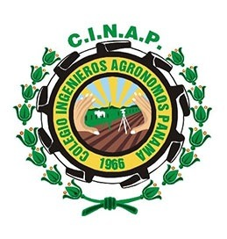

Inteligencia Artificial y su aplicación en la agricultura
HERNÁN D. FETECUA
PILOTO RPA - ASESOR GEOSYSTEM
panama@geosysteming.com

Slide 2
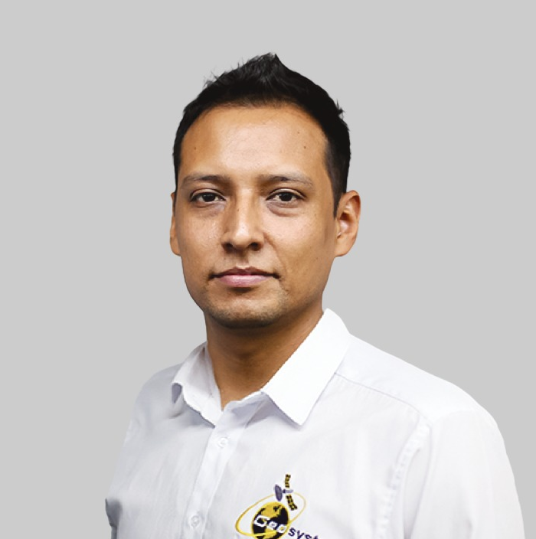




Hernán D. Fetecua
Topógrafo egresado de la Universidad Distrital Francisco José de Caldas, Bogotá-Colombia. Coordinador técnico de Geosystem Ingeniería Colombia & Panamá por más de 10 años, con formación y certificación por fabricantes de reconocidas marcas a nivel mundial en la operación, mantenimiento y reparación de equipos topográficos y drones de alta tecnología.
8 años de experiencia como técnico instructor certificado en los productos DJI Enterprise, Agriculture y piloto de RPA.
Hernán Fetecua
Topógrafo, Piloto RPA
Coordinador Técnico Geosystem

Slide 3
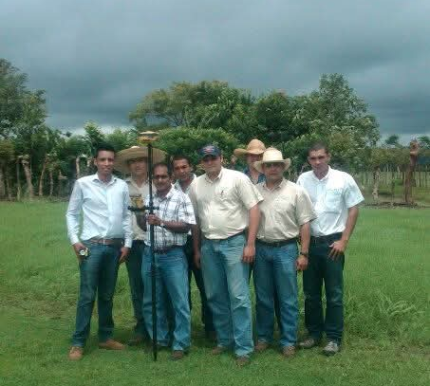
Nuestra Experiencia
2011

Slide 4
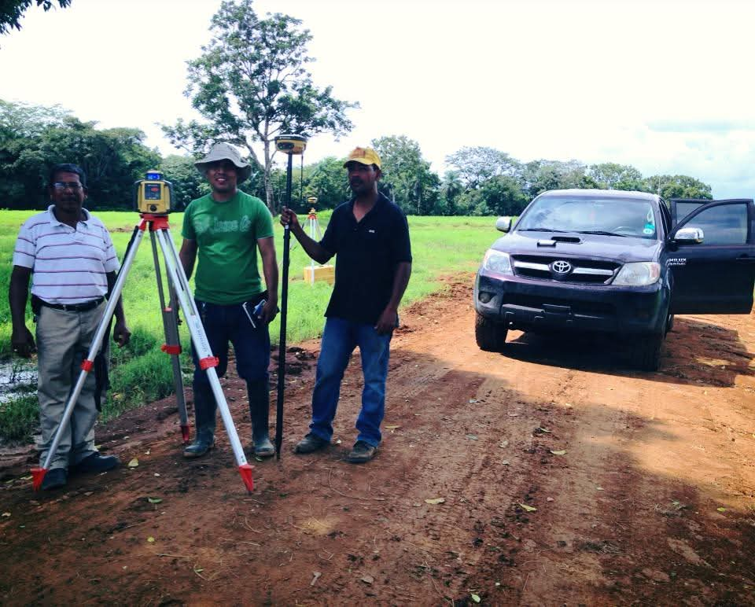
Nuestra Experiencia

Slide 5
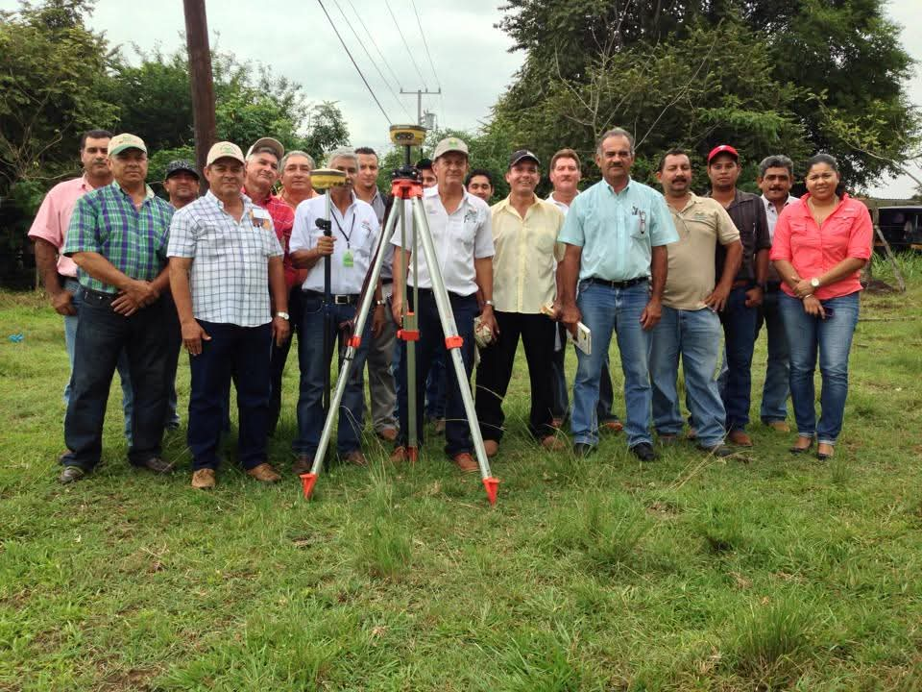
Nuestra Experiencia

Slide 6
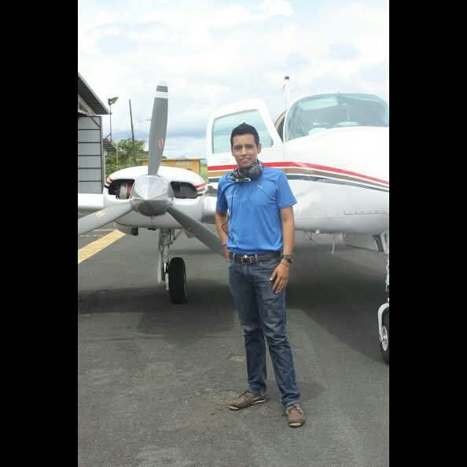
Nuestra Experiencia

Slide 7
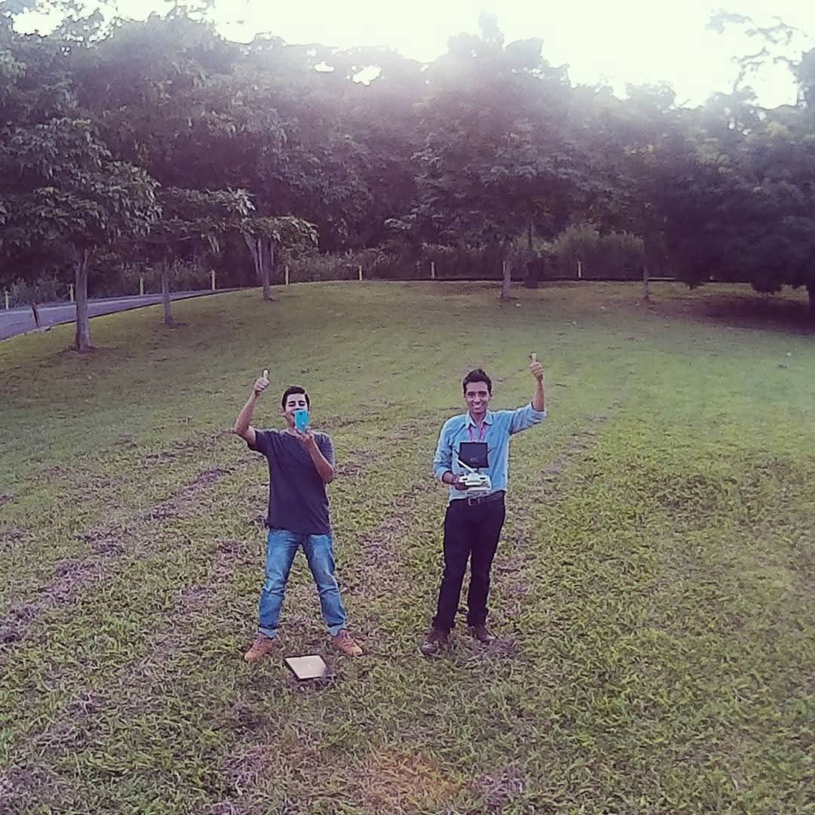
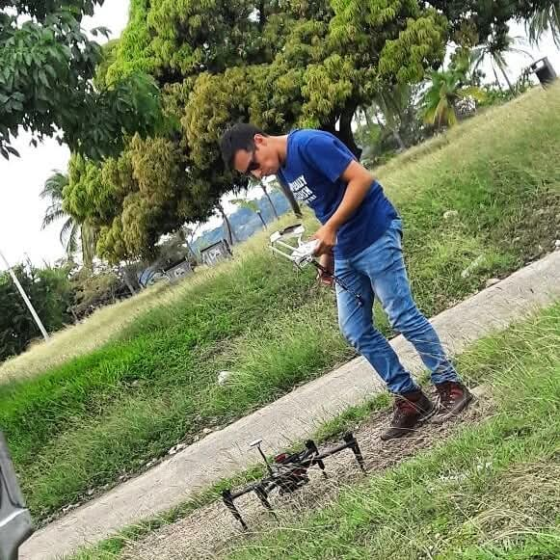
Nuestra Experiencia

Slide 8
Nuestra Experiencia

Slide 9
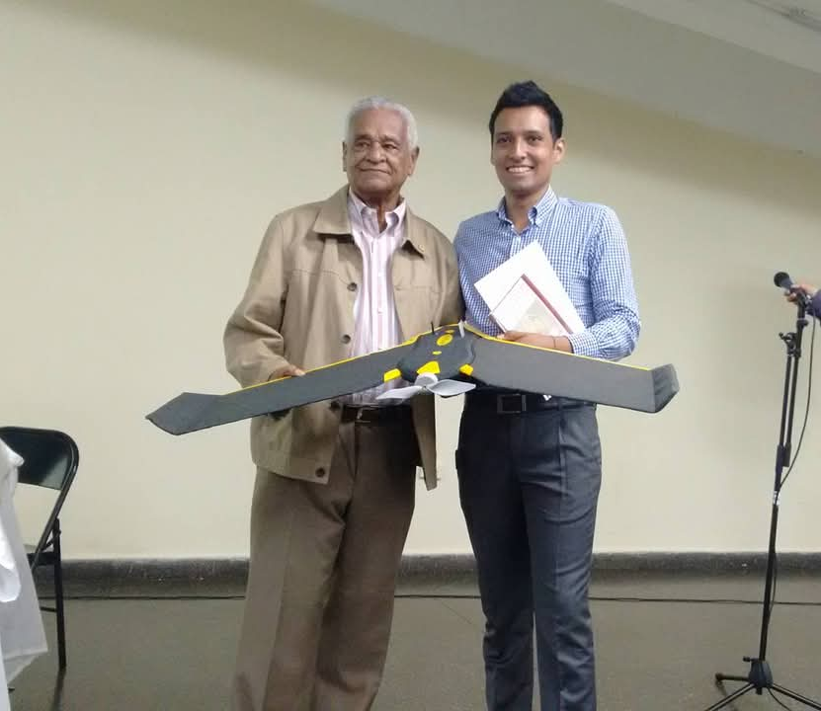
Nuestra Experiencia

Slide 10
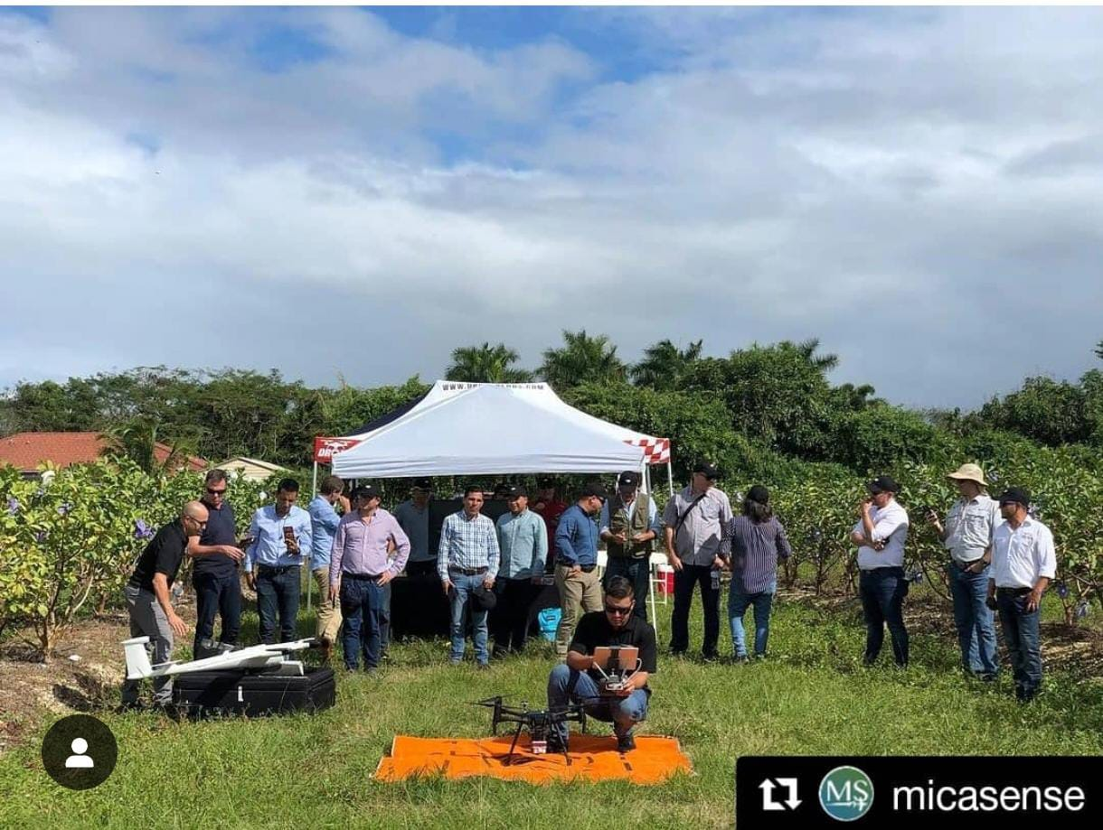
Nuestra Experiencia

Slide 11
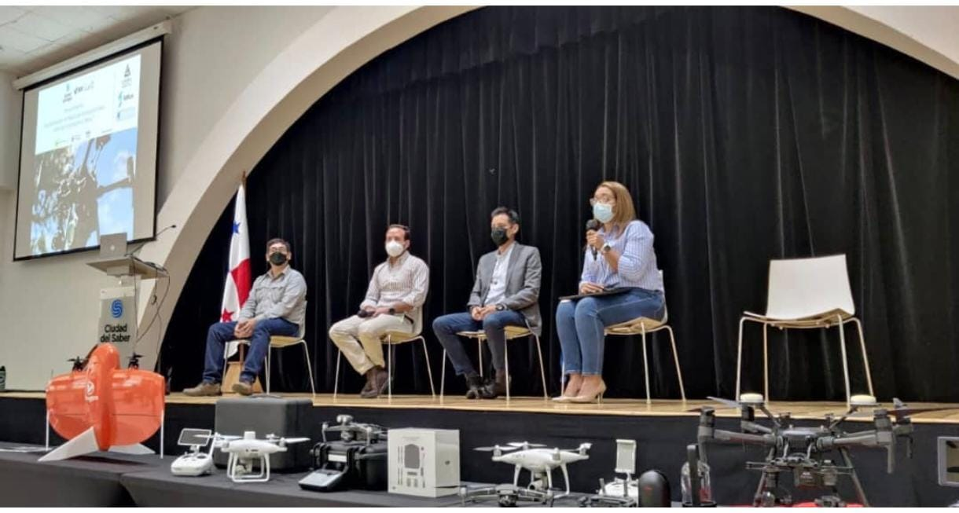
Nuestra Experiencia

Slide 12
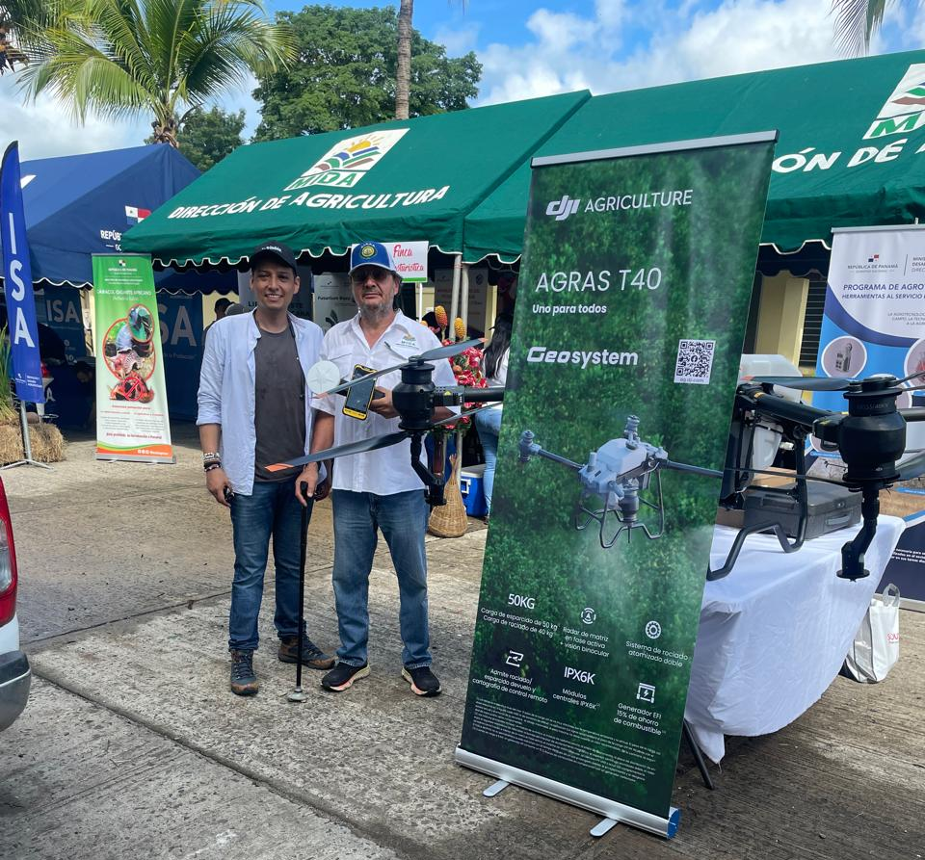
Nuestra Experiencia

Slide 13
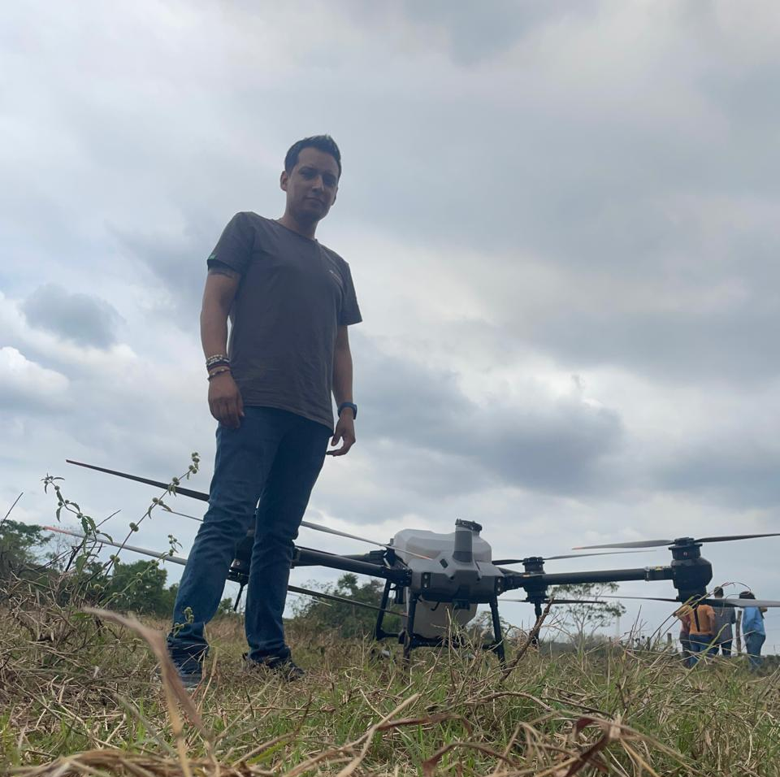
Nuestra Experiencia

Slide 14
Nuestra Experiencia

Slide 15
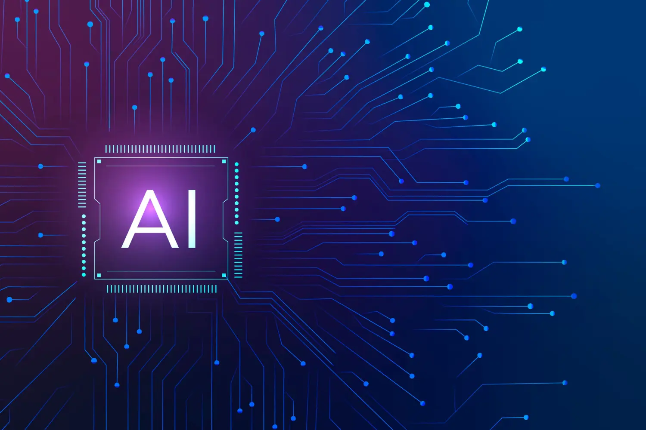
Que es IA?
- Automatización
- Programación
- Algoritmos
- Variables
- Perfección
-Tiempo Real
- Razonamiento
- Resolución de problemas

Slide 16
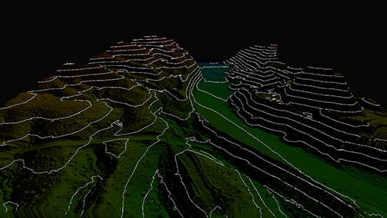
Herramientas implementadas en Agricultura en la Actualidad
- Sensores Remotos
- Vehículos No Tripulados
- Software de procesamiento, interpretación y prescripción
Detección de plagas, estrés hídrico, malezas)
Clasificación de firmas espectrales
- Drones y maquinaria
Aplicaciones focalizadas y tasa variable
- Levantamiento topográfico y parcelación de fincas

Slide 17
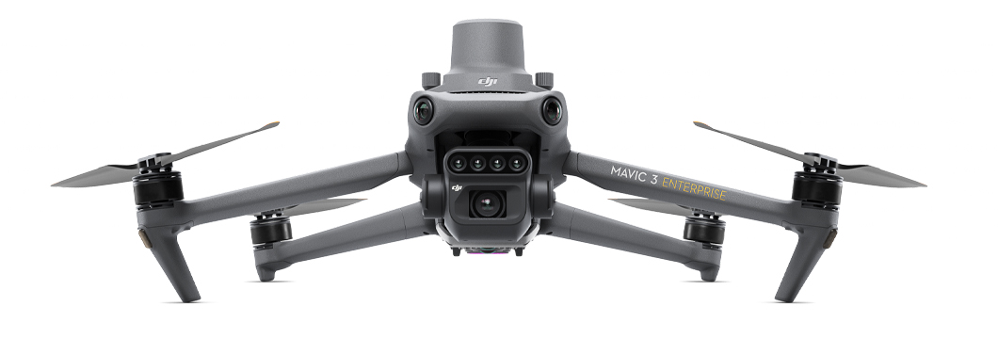
Sensores Multiespectrales
Topografía y Mapeo
Construcción
Infraestructura
Agricultura
Energía
Seguridad Pública

Slide 18
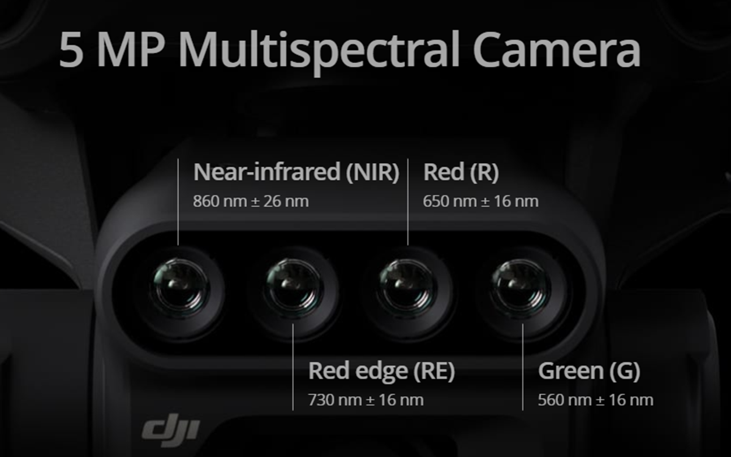
Sensores Multiespectrales
Fuente: Pix4D

Slide 19
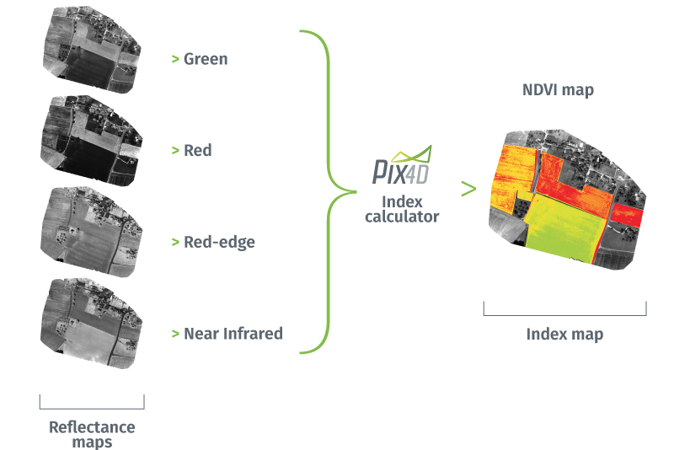
Calculadora de índices
Fuente: Pix4D

Slide 20
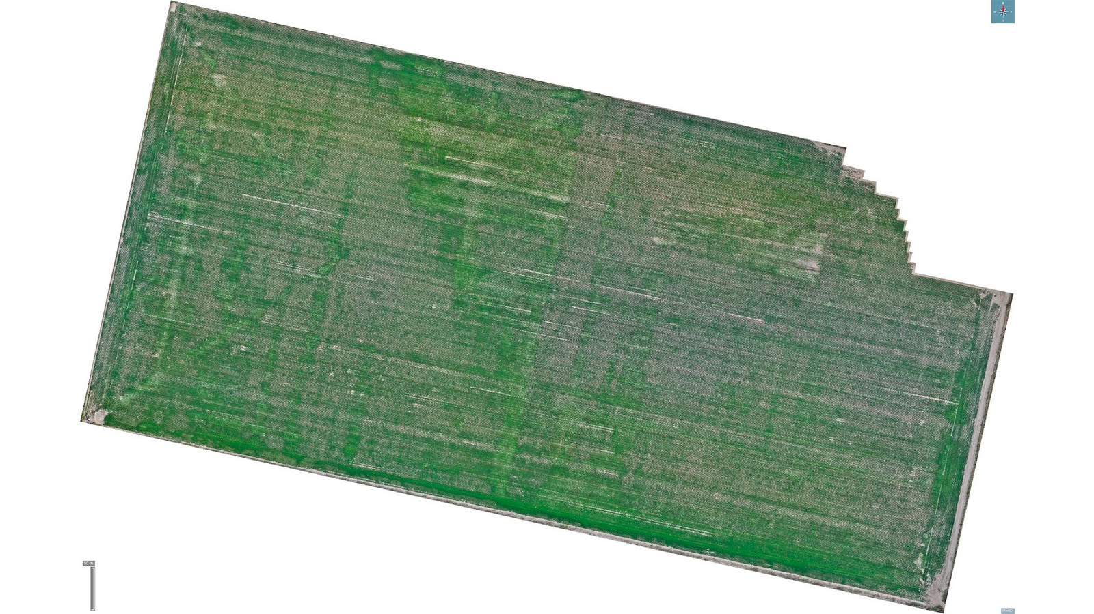
Magic Tool asistida por IA
La herramienta mágica para aplicaciones de pulverización localizada y ahorro de insumos para mejorar la agricultura de precisión es una herramienta de selección asistida por IA que detecta y selecciona rápidamente nidos de malezas, daños y otras anomalías en ortomosaicos y capas de índice (exportables como informes Shapefile, GeoJSON, KML y PDF).
Con Pix4D Fields obtenemos mapas listos para usar y personalizables de tasa variable y pulverización puntual para drones de pulverización, tractores y pulverizadores de campo.
Fuente: Pix4D

Slide 21
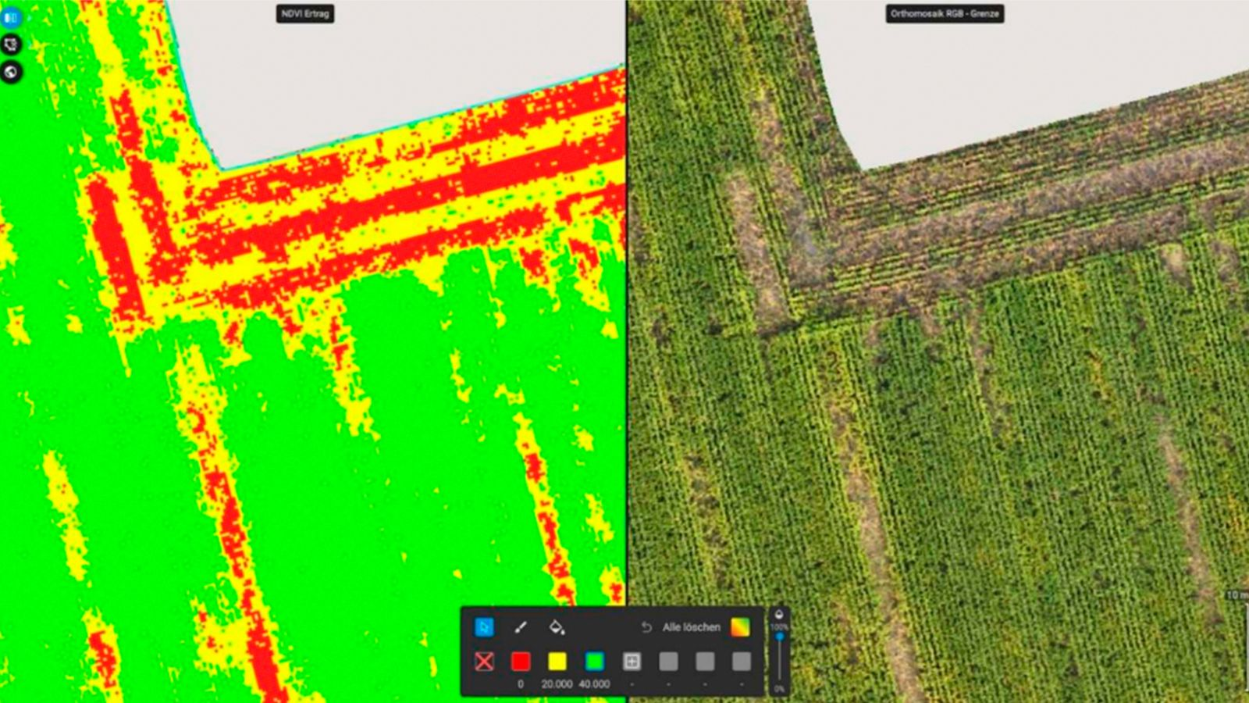
Evaluación de daños causados ​​por la vida silvestre para el seguro de cultivos
Fuente: Pix4D

Slide 22
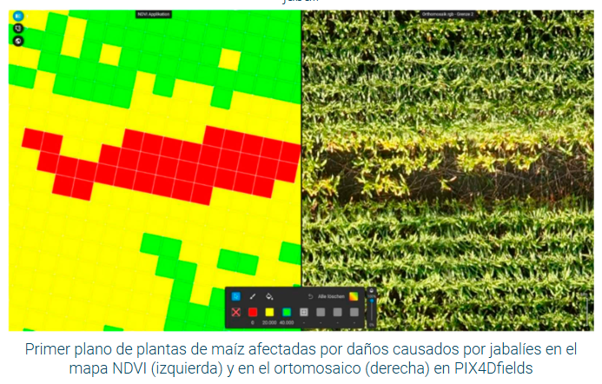
Evaluación de daños causados ​​por la vida silvestre para el seguro de cultivos
Fuente: Pix4D

Slide 23
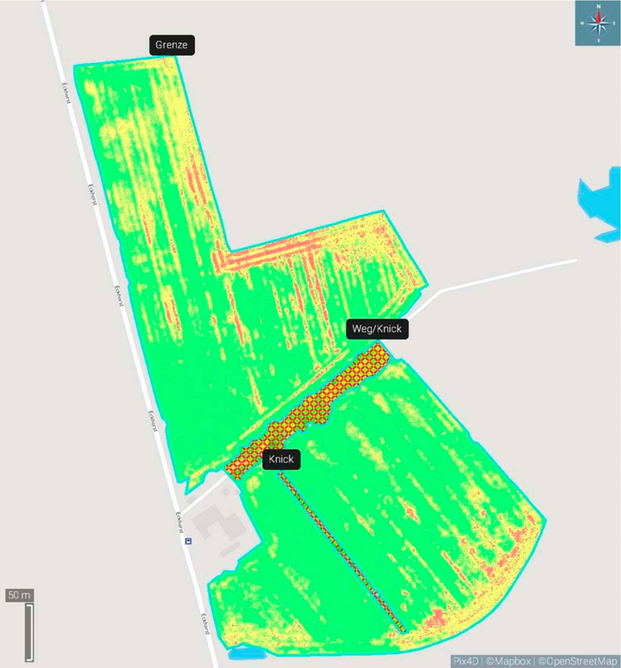
Evaluación de daños causados ​​por la vida silvestre para el seguro de cultivos
Resultados
Las pérdidas totales y los daños parciales fueron zonificados
Todos los datos se incorporaron a un informe de PIX4Dfields, que proporcionó al agricultor y a su aseguradora una base confiable para la toma de decisiones.
Daños totales: alrededor de 109 toneladas de producción perdida, con un valor de más de 3.800 euros (sin tax)
Fuente: Pix4D

Slide 24
Evaluación de daños causados ​​por la vida silvestre para el seguro de cultivos
Beneficios
Los agricultores obtienen una base fáctica clara para sus reclamaciones
Las compañías de seguros pueden confiar en datos sólidos y objetivos
Los proveedores de servicios se establecen como socios competentes y confiables
Fuente: Pix4D

Slide 25
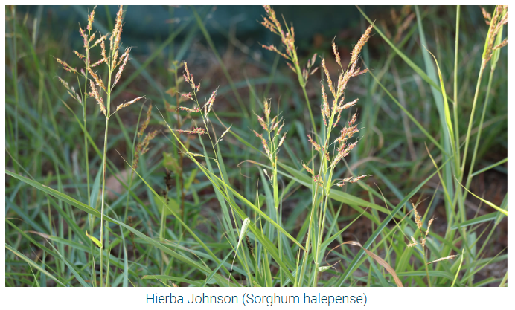
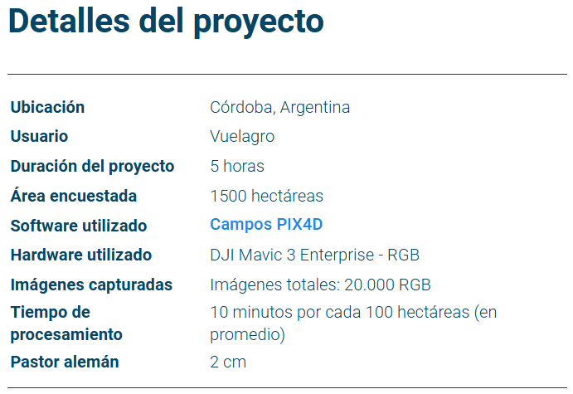
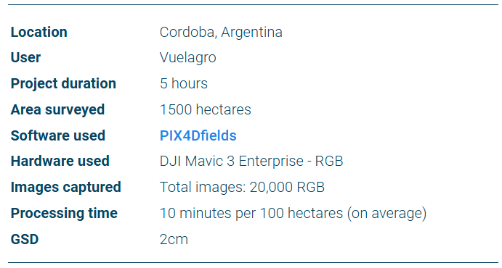
Detección de malezas en cultivos de maní y ahorrando herbicidas
Fuente: Pix4D

Slide 26
Detección de malezas en cultivos de maní y ahorrando herbicidas
Fuente: Pix4D

Slide 27
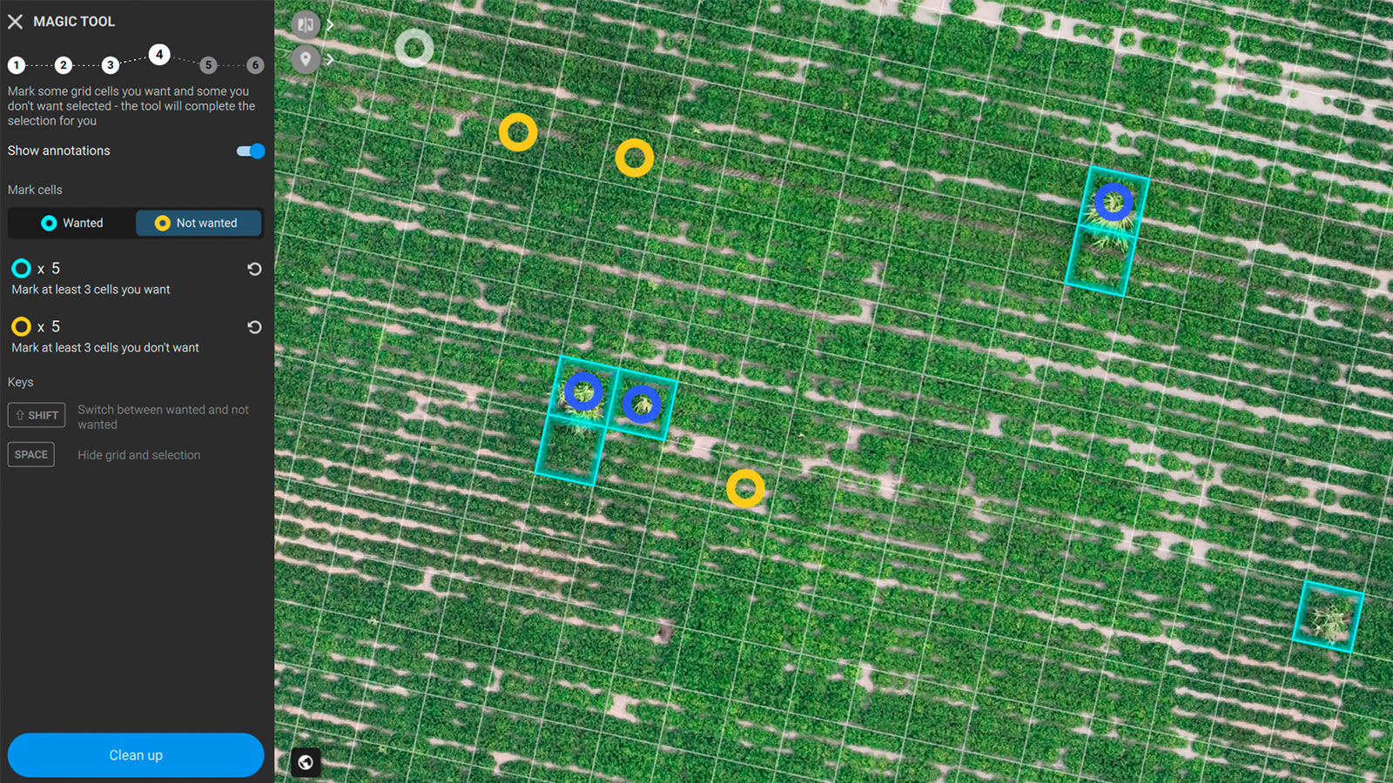
Detección de malezas en cultivos de maní y ahorrando herbicidas
Los pasos clave incluyeron: Entrenamiento y detección de IA:
Entrenamiento y detección de IA :
Se seleccionaron 5 puntos con malezas y 5 celdas de cultivo para entrenar la herramienta de IA para una detección precisa.
Operación Creación de capas :
La capa final de detección de Magic Tool se guardó como una capa de operación para ser utilizada en la aplicación específica de herbicidas en el campo, lo que permitió una rápida planificación de la prescripción.
Fuente: Pix4D

Slide 28
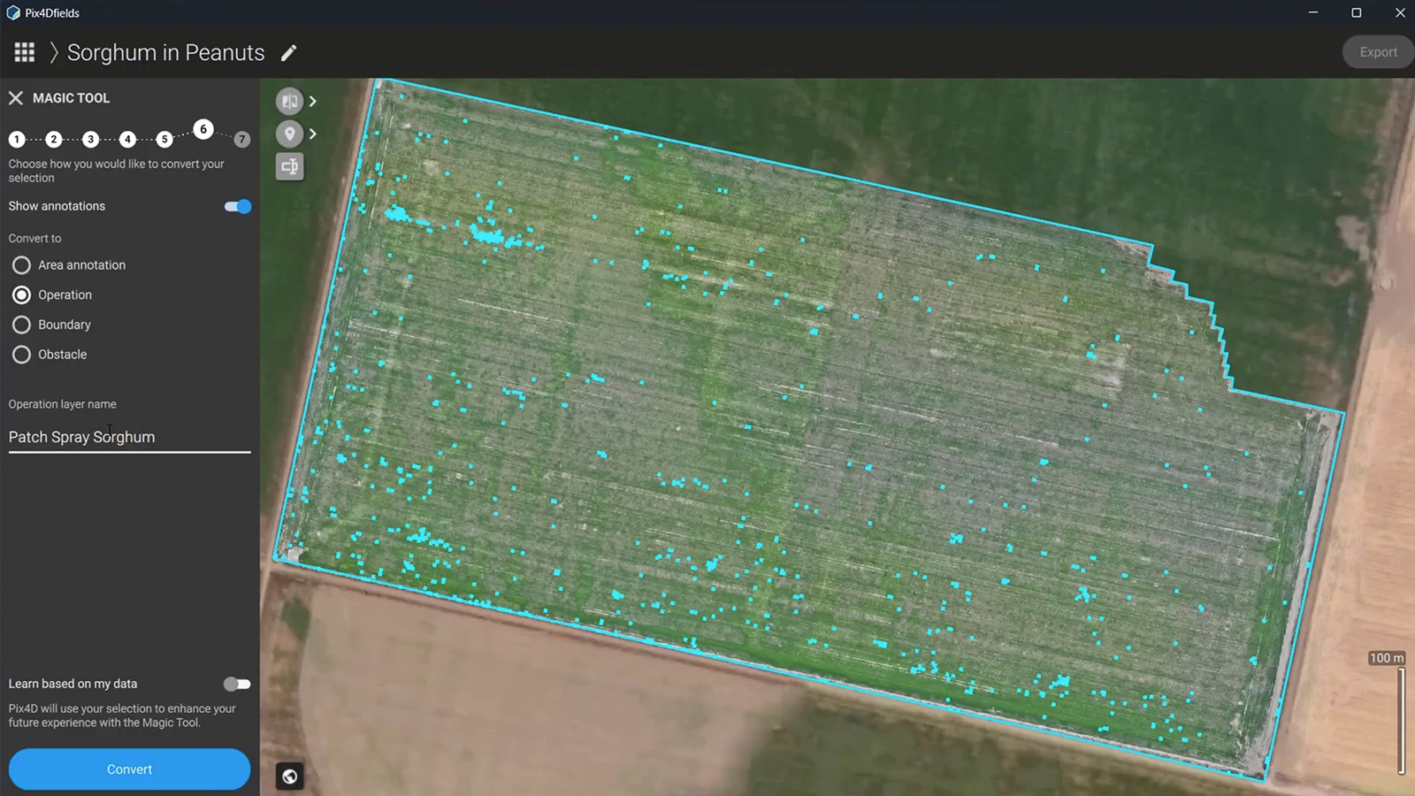
Aplicación dirigida:
93% de ahorro de herbicidas
Luego de la detección de malezas, las capas de Operación se generaron directamente desde la Herramienta Mágica en PIX4Dfields, permitiendo una configuración rápida y precisa de las dosis de herbicidas y áreas objetivo.
Al limitar las aplicaciones exclusivamente a las zonas afectadas por malezas, se optimizaron los insumos y se redujo el impacto ambiental.
Fuente: Pix4D

Slide 29
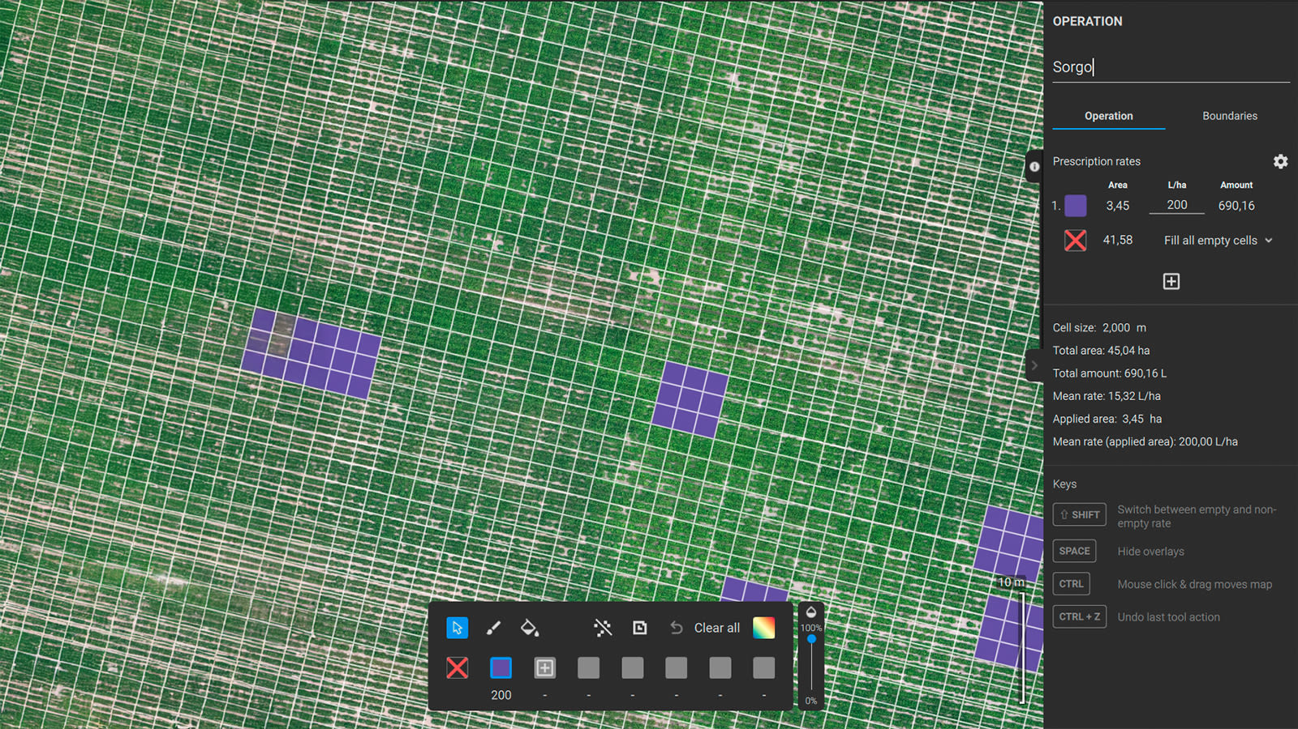
Aplicación dirigida:
93% de ahorro de herbicidas
Luego de la detección de malezas, las capas de Operación se generaron directamente desde la Herramienta Mágica en PIX4Dfields, permitiendo una configuración rápida y precisa de las dosis de herbicidas y áreas objetivo.
Al limitar las aplicaciones exclusivamente a las zonas afectadas por malezas, se optimizaron los insumos y se redujo el impacto ambiental.
Fuente: Pix4D

Slide 30
Aplicación dirigida:
93% de ahorro de herbicidas
Fuente: Pix4D

Slide 31
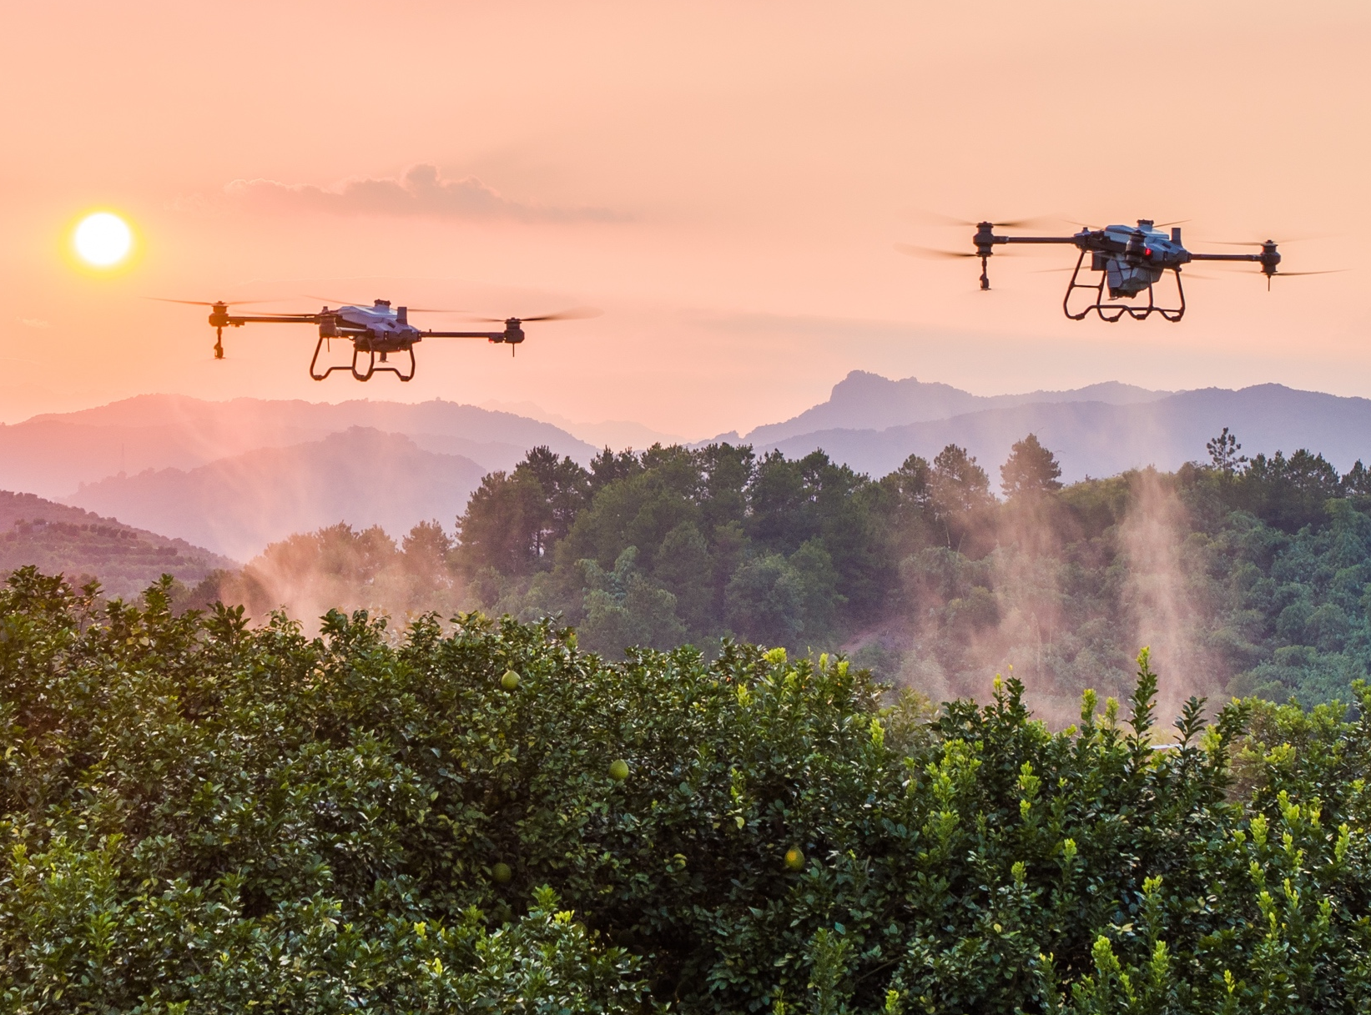
Aplicación dirigida:
93% de ahorro de herbicidas
Todo el proceso, desde el vuelo hasta la preparación de la receta, duró solo 5 horas, lo que demuestra el poder de la IA en la agricultura moderna. Este enfoque escalable, eficiente y ecológico ayuda a controlar las malezas resistentes. PIX4Dfields permite a agricultores de todo el mundo optimizar sus procesos y usar agroquímicos de forma responsable.
Fuente: Pix4D

Slide 32
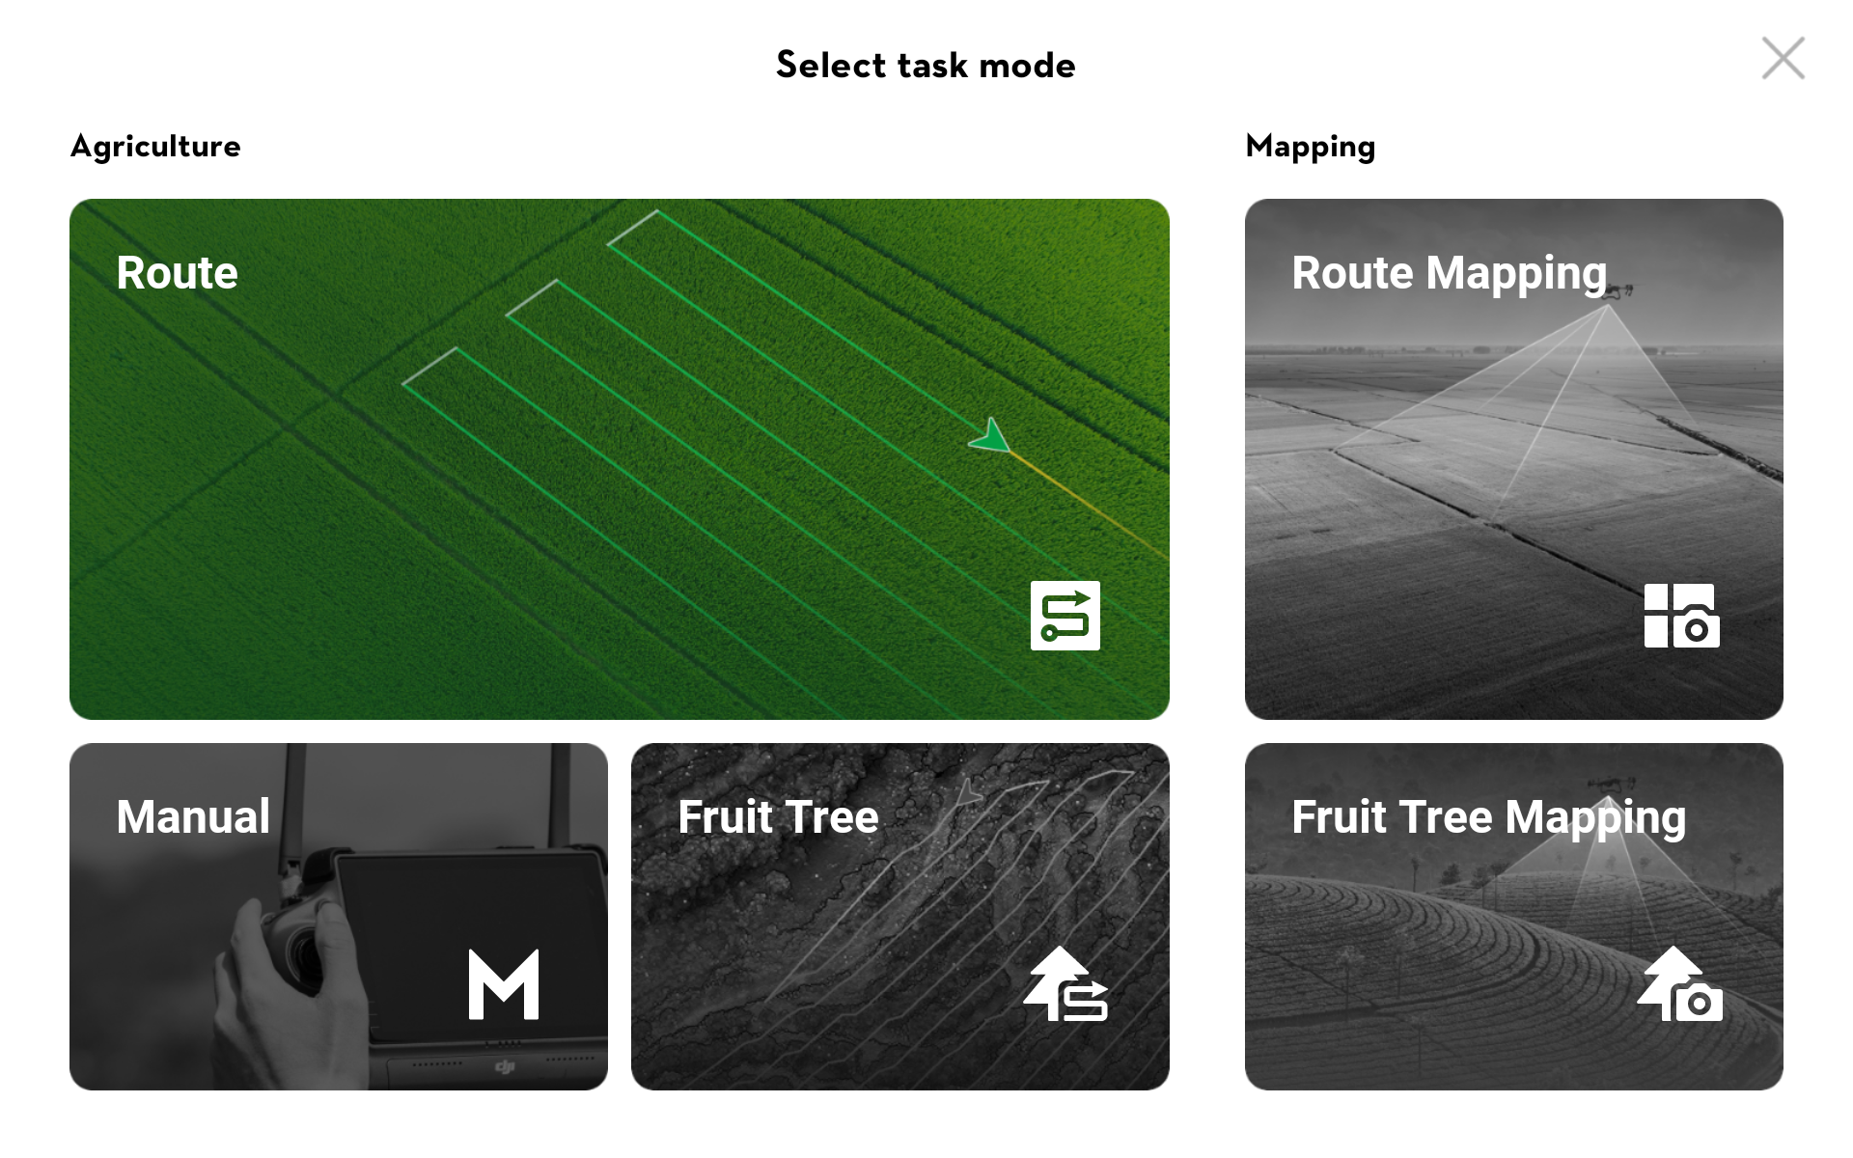
Aplicación dirigida de herbicidas
5 modos de misión para diferentes propósitos de aplicación:
Pulverización y esparcimiento:
- Modo de ruta
- Modo manual
- Modo árbol frutal
Mapeo FPV:
- Mapeo de ruta
- Mapeo de árboles frutales
Fuente: DJI

Slide 33
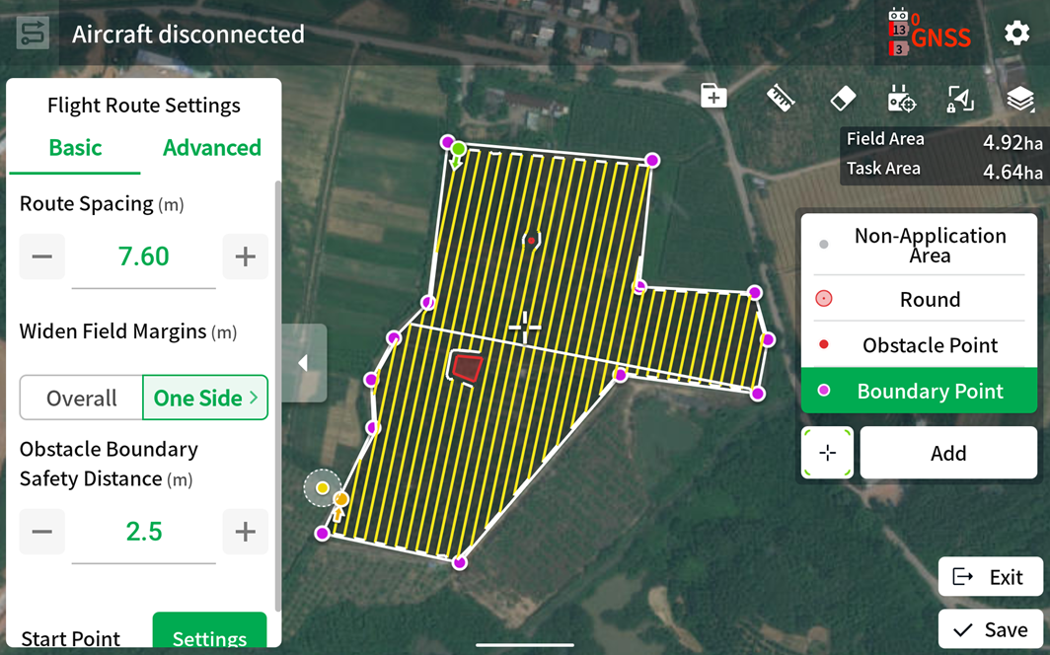
Aplicación dirigida de herbicidas
5 modos de misión para diferentes propósitos de aplicación:
Pulverización y esparcimiento:
- Modo de ruta
- Modo manual
- Modo árbol frutal
Mapeo FPV:
- Mapeo de ruta
- Mapeo de árboles frutales
Fuente: DJI

Slide 34
Conclusiones
Ahorro de tiempo y costes: gracias al procesamiento rápido y a la Herramienta Mágica, la identificación de malezas y la creación de prescripciones en PIX4Dfields se completaron en tan solo unos minutos. Con la aplicación específica, se logró una reducción del 93 % en el uso de insumos (herbicidas y agua).
Alta precisión de detección: la combinación de drones RTK con ortomosaicos de 2 cm/px captura incluso los detalles más pequeños
Mayor sostenibilidad: evitar la pulverización generalizada de herbicidas reduce el uso de insumos y el impacto en el ecosistema.
Fácil integración: la capa de operación creada con Magic Tool se exporta fácilmente (no se necesita software de terceros) para su uso en equipos de pulverización de tasa variable (drones de pulverización, tractores, pulverizadores de campo).
Fuente: Pix4D

Slide 35
Conclusiones
Este es un ejemplo perfecto de Agricultura Inteligente, donde las imágenes de drones de alta resolución y los algoritmos de IA se aprovechan para promover prácticas agrícolas más ecológicas y ayudar a ahorrar dinero y recursos.
Fuente: Pix4D

Slide 36
Recomendaciones
- Invertir en tecnología
- Capacitarse en el uso de la tecnología
- Emplear adecuadamente la tecnología
- Incentivar y fortalecer Instituciones Educativas, Universidades
- Gestionar le cuidado del medio ambiente
- Maximización de los recursos (naturales, insumos, tiempo, área)

Slide 37
Agradecimientos
CINAP
MIDA
BDA
IICA
Banco Nacional de Panamá
Aseguradoras
Productores en General
Proveedores de fertilizantes
Fabricantes y Proveedores

Slide 38
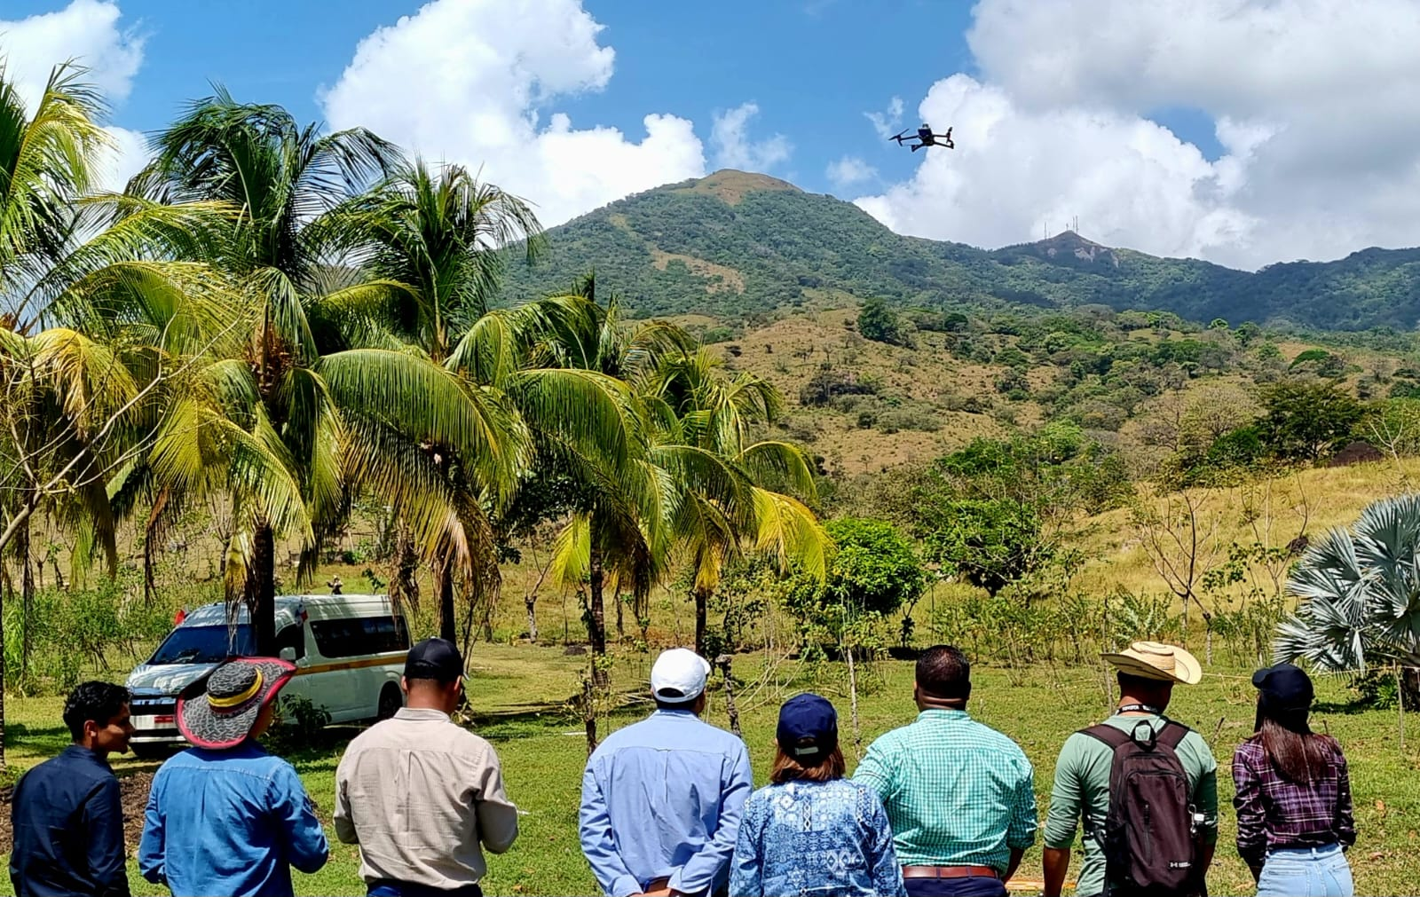
¡Gracias por su atención!

